Slide 1
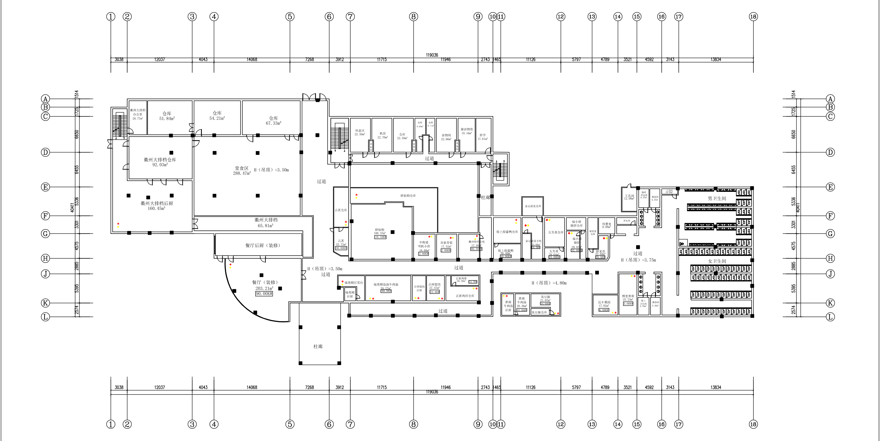













衢州服务区(北区)商业区域现状图
N-01
中式餐厅
318.29m²
堂食区
288.47m²
N-03
古茗
33.72m²
N-04
驿佰购
188.37m²
N-9
来伊份
43.68m²
卫生间
N-07
衢州特色小吃
17.95m²
N-08
煌上煌酱鸭
39.40m²
N-10
五芳斋
28.64m²
N-11
福小颂
烧饼
28.02m²
N-12
驿茉茶
22.6m²
N-02
福元兴
203.21m²
N-05
司机小店
18.68㎡
N-06
龙泉青瓷
17.52m²
N-19
福美顺高汤牛肉面
59.27㎡
N-18
吉祥馄饨
27.57㎡
N-17
正新鸡排
28.29m
N-13
博里奥斯
25.23m²
N-16
淮南
牛肉汤
20.36m²
N-15
臭豆腐
21.07m²
N-14
达丰果园
17.02m²
图
例
正餐饮
休闲餐饮
零售
休闲区
垂直交通
出入口
楼梯
服务台
公共用餐区
卫生间
第三卫生间
母婴室
开水间
司乘休息室
淋浴间
洗衣区
设备间

